Slide 1
Jules Verne
Biographie et création

Slide 2
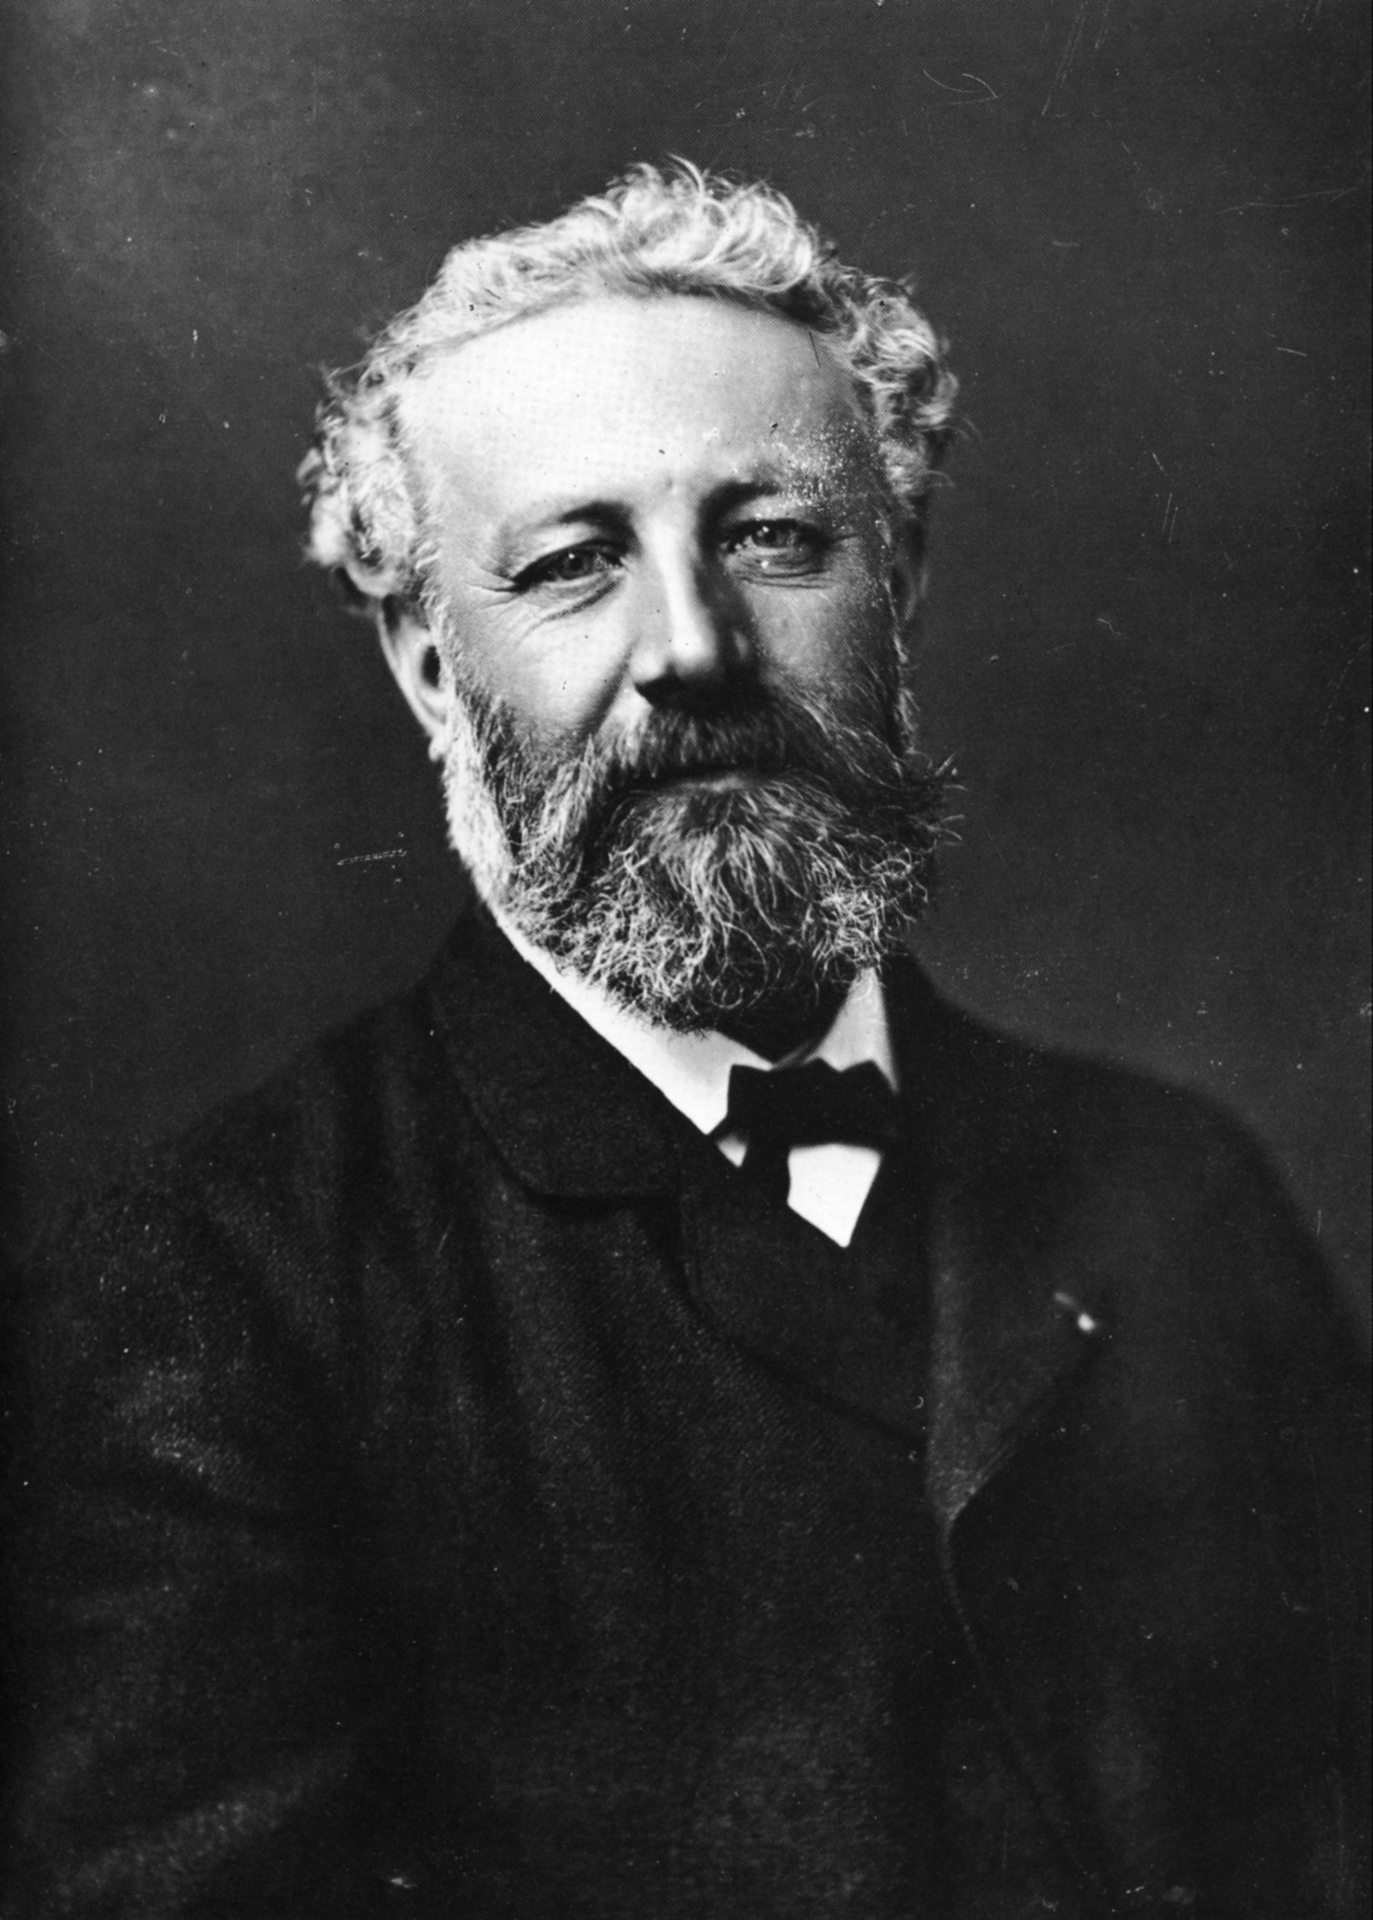
Biographie
Jules Verne né le 8 février 1828 à Nantes en France et mort le 24 mars 1905 à Amiens en France, est un écrivain français dont une grande partie des œuvres est consacrée à des romans d'aventures et de science-fiction.

Slide 3
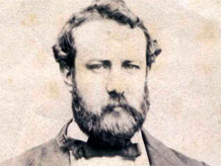
En 1863 paraît chez l'éditeur Pierre-Jules Hetzel (1814-1886) son premier roman Cinq semaines en ballon qui connaît un immense succès, au-delà des frontières françaises. Lié à l'éditeur par un contrat de vingt ans, Jules Verne travaillera en fait pendant quarante ans à ses Voyages extraordinaires qui compteront 68 volumes et paraîtront pour une partie d'entre eux dans le Magasin d'éducation et de récréation destiné à la jeunesse.

Slide 4
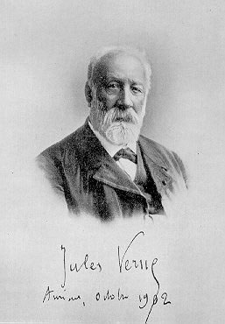
L’œuvre de Jules Verne est populaire dans le monde entier et, selon l’Index Translationum, avec un total de 4 223 traductions, il vient au deuxième rang des auteurs les plus traduits en langue étrangère après Agatha Christie. Il est ainsi en 2011 l'auteur de langue française le plus traduit dans le monde. L'année 2005 a été déclarée « année Jules Verne », à l'occasion du centenaire de la mort de l'auteur.

Slide 5
Création

Slide 6

Cinq semaines en ballon
Cinq semaines en ballon est un roman de Jules Verne, paru en 1863.
Il s'agit du premier roman de Verne édité par Jules Hetzel et présenté sous la dénomination de Voyages extraordinaires. Le livre fait un bon résumé des explorations du continent africain, à cette époque encore incomplètement connu des Européens mais sillonné par les explorateurs qui veulent en découvrir les secrets. Le livre apporte à Jules Verne l'aisance financière et un contrat avec la maison d'édition de Jules Hetzel qui publiera plusieurs dizaines de ses œuvres pendant plus de quarante ans.

Slide 7

Les Enfants du capitaine Grant
Les Enfants du capitaine Grant est un roman de Jules Verne paru en 1868. Il fut publié en feuilleton dans le Magasin d'Éducation et de Récréation du 20 décembre 1865 au 5 décembre 1867, puis en volume triple, le 23 juin 18681.

Slide 8

Vingt mille lieues sous les mers
Vingt mille lieues sous les mers est l'un des romans les plus connus de Jules Verne, paru en 1869-1870.
Vingt mille lieues sous les mers est un roman d'anticipation et initiatique où les héros pénètrent au cœur de l'inconnu (le fond des océans, alors inexploré à l'époque).

Slide 9

L'Île mystérieuse
L'Île mystérieuse est un roman de Jules Verne paru en 1874. L'œuvre fut d'abord publiée en feuilleton dans le Magasin d'Éducation et de Récréation du 1er janvier 1874 au 15 décembre 1875, puis sortit en volume dès le 22 novembre 1875.

Slide 10
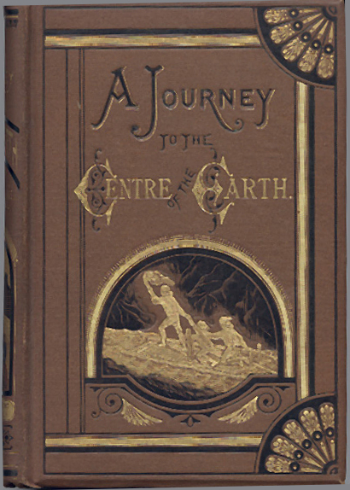
Voyage au centre de la Terre
Voyage au centre de la Terre est un roman de science-fiction, écrit en 1864 par Jules Verne. Il fut publié en édition originale in-18 le 25 novembre 1864.
Ayant découvert un manuscrit runique ancien, un savant, son neveu et leur guide entreprennent un voyage vers le centre de la Terre en y entrant par un volcan islandais éteint, le Sneffels.
La suite enchaîne sur une description de l'Islande de la fin du xixe siècle, puis sur une vaste introduction à deux autres sciences en plein essor, la paléontologie et la géologie.

Slide 11
La fin

